Slide 1


Denetimsiz Modeller

Slide 2
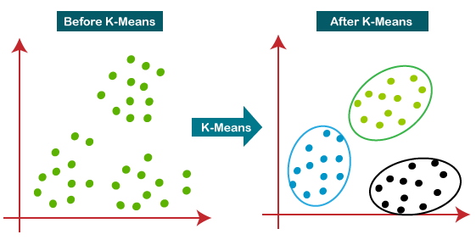
K-Means Clustering
K-Means kümeleme algoritması, veri noktalarını belirli bir kriter veya ölçüye göre benzerliklerine göre gruplamak için kullanılan bir unsupervised (denetimsiz) öğrenme algoritmasıdır. Bu algoritma, veri noktalarını kümelerine ayırmak ve her bir küme için bir merkez belirlemek amacıyla çalışır.
K-Means Algoritması Nasıl Çalışır?
  Merkezlerin Başlangıç Değerlerinin Belirlenmesi: İlk olarak, küme sayısı belirlenir (K). Veri setinde rastgele K tane merkez belirlenir. Bu merkezler genellikle rastgele seçilen veri noktaları olabilir.
  Veri Noktalarının Merkezlere Atanması: Her veri noktası, bu noktanın en yakın olduğu merkeze atanır. Bu atama işlemi genellikle Öklid mesafesi veya başka bir benzerlik metriği kullanılarak yapılır.
  Yeni Merkezlerin Hesaplanması: Her bir küme için yeni merkezler hesaplanır. Bu yeni merkezler, o kümedeki tüm veri noktalarının ortalaması olarak belirlenir.
  Yeni Merkezlerle Tekrar Atama ve Hesaplama: Yeni merkezler belirlendikten sonra, veri noktaları bu yeni merkezlere tekrar atanır. Yeniden atama ve yeni merkezlerin hesaplanması işlemi, merkezler artık değişmeyene veya belirli bir iterasyon sayısına ulaşılana kadar devam eder.
  Algoritmanın Sonlanması: Merkezler artık değişmez veya belirli bir kriter karşılanana kadar (örneğin, maksimum iterasyon sayısına ulaşma) algoritma sonlanır.
K-Means Algoritmasının Kullanım Alanları:
  Pazar segmentasyonu: Benzer özelliklere sahip müşteri gruplarını belirlemek için kullanılabilir.
  Görüntü işleme: Görüntü piksellerini renklerine göre kümelendirme veya benzer özelliklere sahip nesneleri gruplama için kullanılabilir.
  Genetik: DNA örneklerini benzerliklerine göre sınıflandırmak için kullanılabilir.
  Web madenciliği: Benzer özelliklere sahip web sayfalarını veya belgeleri gruplamak için kullanılabilir.

Slide 3
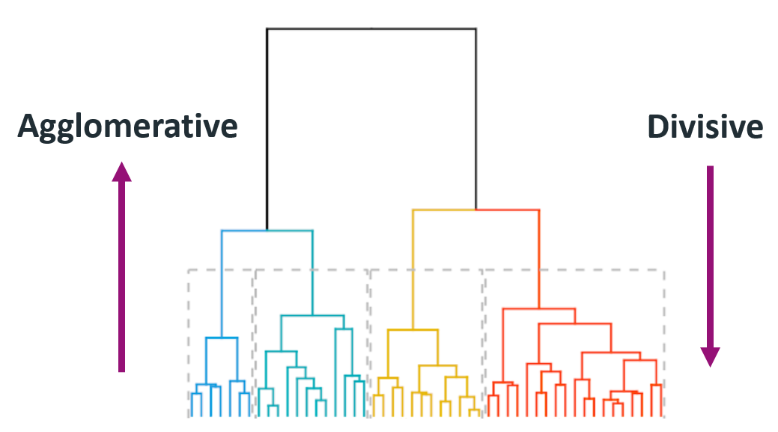
Hiyerarşik Kümeleme
Veri noktalarını bir ağaç yapısı şeklinde hiyerarşik bir düzende gruplamak için kullanılan bir kümeleme yöntemidir. Bu yöntem, benzer özelliklere sahip veri noktalarını alt kümelere ayırmak ve bu alt kümeleri daha büyük kümelerin içine yerleştirmek suretiyle işler.
İki Tür Hiyerarşik Kümeleme Yaklaşımı Vardır:
  Agglomerative (Birleştirici) Yaklaşım: Bu yöntemde, başlangıçta her veri noktası ayrı bir küme olarak başlar ve benzerlikleri hesaplanarak en yakın küme veya veri noktaları birleştirilir. Bu birleştirme işlemi, tüm veri noktaları tek bir büyük küme oluşana kadar devam eder.
  Divisive (Bölücü) Yaklaşım: Tam tersine, bu yöntemde başlangıçta tüm veri noktaları tek bir kümede bulunur. Bu küme, benzerliklerine göre alt kümelerine ayrılır ve bu işlem benzerlikler azalana kadar devam eder, her alt küme daha küçük alt kümeler haline gelir.
Adımları:
  Benzerlik Matrisinin Oluşturulması: Veri noktaları arasındaki benzerlik veya uzaklık ölçüsüne göre bir benzerlik matrisi oluşturulur. Öklid mesafesi, Manhattan mesafesi veya korelasyon gibi metrikler kullanılabilir.
  Kümeleme Başlangıcı: Her veri noktası başlangıçta bir küme olarak kabul edilir.
  Benzerliklere Göre Kümeleme: Benzerliklere göre en yakın olan veri noktaları veya küme merkezleri birleştirilir veya ayrılır. Bu işlem, belirli bir benzerlik ölçüsünü veya bağlantı (linkage) yöntemini kullanarak yapılır (örneğin, en yakın komşu, en uzak komşu veya ortalamaya göre birleştirme).
  Kümeleme İşlemi: İlk birleştirme veya ayrılma işlemi gerçekleştirildikten sonra, benzerlikler güncellenir ve en yakın veya en uygun küme veya veri noktaları birleştirilir veya ayrılır. Bu işlem, tüm veri noktaları tek bir küme haline gelene veya tüm kümeler ayrı ayrı hale gelene kadar devam eder.
  Dendrogram Oluşturma: Hiyerarşik kümeleme işlemi sonucunda bir ağaç yapısı oluşur. Bu ağaç yapısı, dendrogram olarak adlandırılır ve veri noktalarının birleştirme veya ayrılma sırasını gösterir.

